Slide 1
Service-Angebote auf den Internetseiten der Fabrikate
April 2023

Slide 2
Alfa Romeo

Slide 3

URL | Marke | Produkt | Maßnahme | Preis
URL | Alfa Romeo | Teile | Wiederaufbereitete Teile mit Garantie

Slide 4
Audi

Slide 5

URL | Marke | Produkt | Maßnahme | Preis
URL | Audi | Räder / Reifen | Kostenlose Reifengarantie | € 0,00

Slide 6
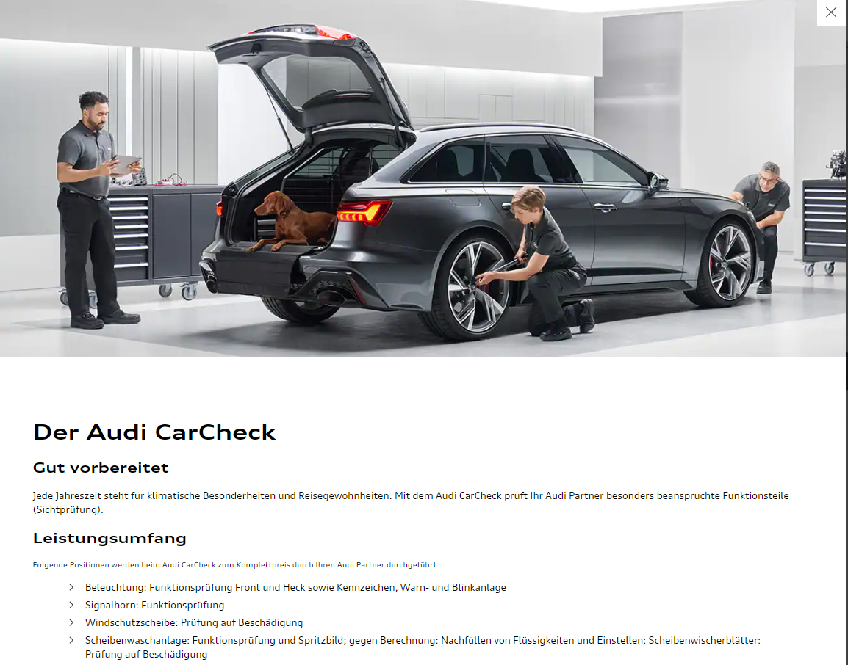
URL | Marke | Produkt | Maßnahme | Preis
URL | Audi | Check | Car-Check

Slide 7

URL | Marke | Produkt | Maßnahme | Preis
URL | Audi | Check | Batterie-Check

Slide 8
BMW

Slide 9
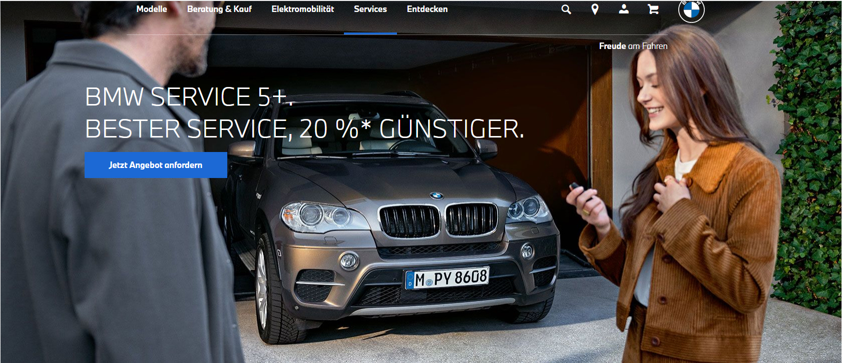
URL | Marke | Produkt | Maßnahme | Preis
URL | BMW | Service | 20 % Ersparnis für BMW älter als 5 Jahre

Slide 10

URL | Marke | Produkt | Maßnahme | Preis
URL | BMW | Teile | Wiederaufbereitete Teile mit Ersparnis

Slide 11
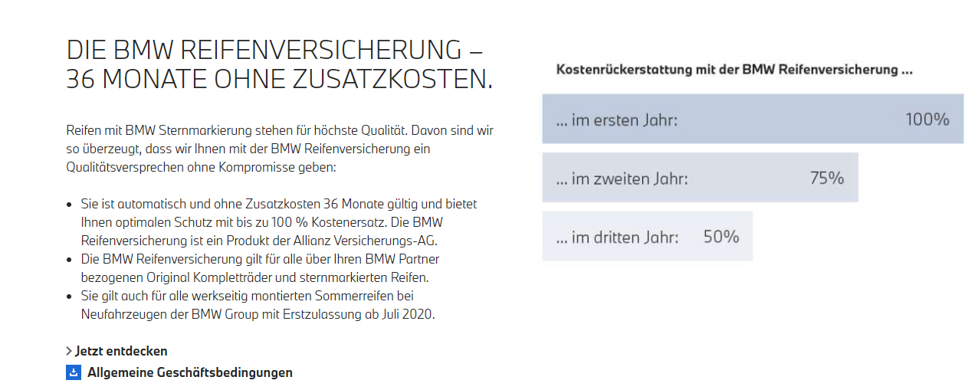
URL | Marke | Produkt | Maßnahme | Preis
URL | BMW | Räder / Reifen | Kostenlose Reifengarantie | € 0,00

Slide 12
Citroën

Slide 13
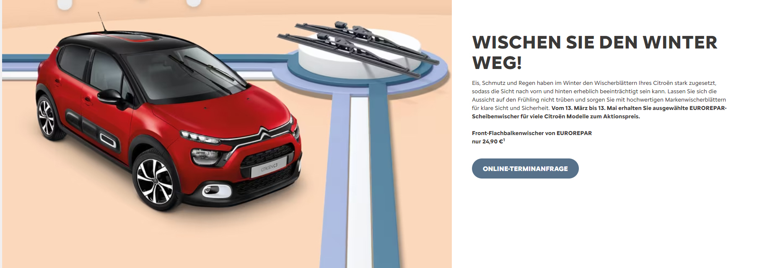
URL | Marke | Produkt | Maßnahme | Preis
URL | Citroen | Teile | Frontflachbalkenwischer von Eurorepar | € 24,90

Slide 14

URL | Marke | Produkt | Maßnahme | Preis
URL | Citroen | Service | Klimaanlagenreinigung inklusive Pollenfilter | € 74,90

Slide 15

URL | Marke | Produkt | Maßnahme | Preis
URL | Citroen | Räder / Reifen | Sommerreifen für C3, C3 Picasso, Berlingo inklusive kostenloser Reifengarantie | € 89,90

Slide 16
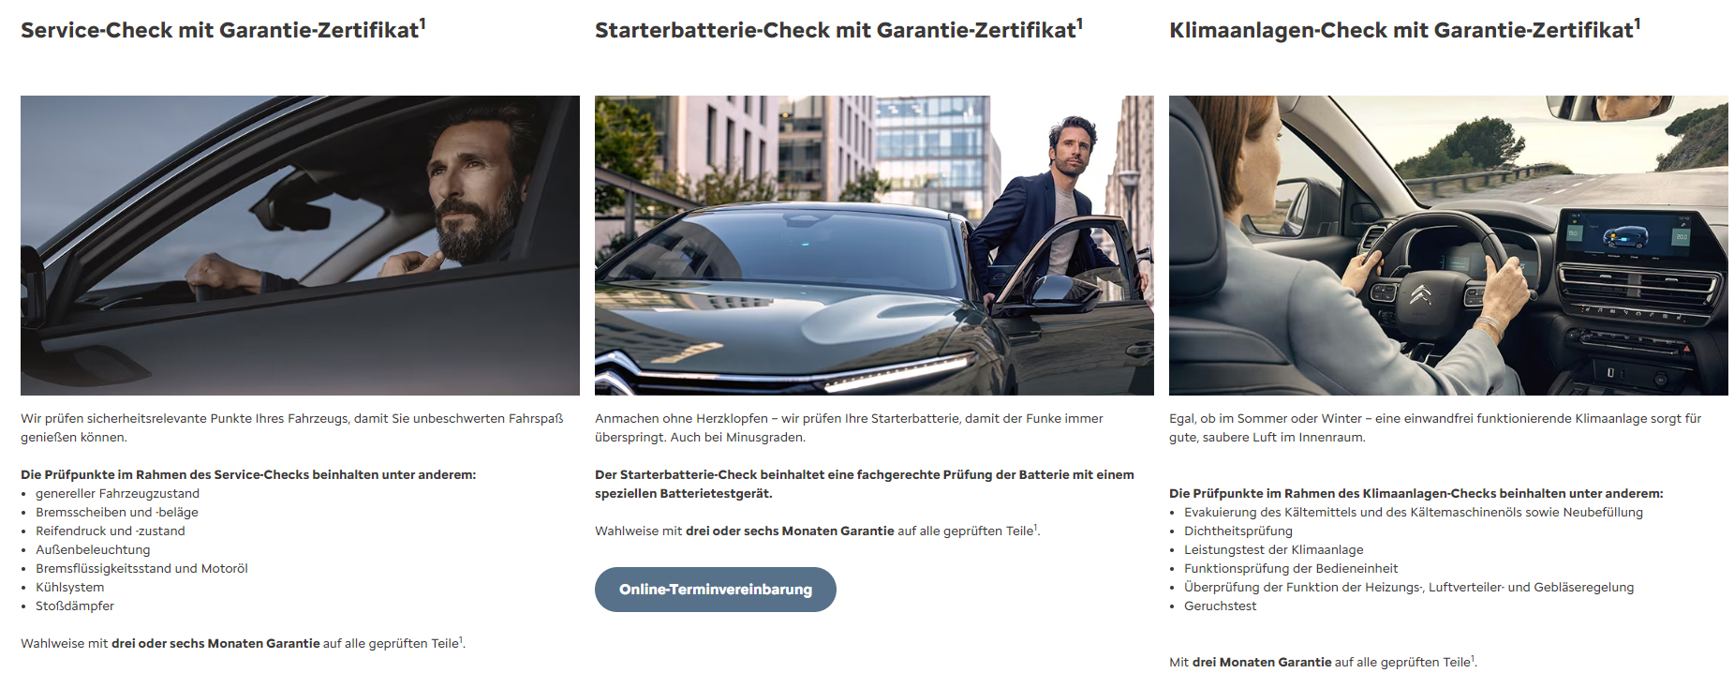
URL | Marke | Produkt | Maßnahme | Preis
URL | Citroen | Check | Service-Check inklusive Garantie
 |  |  | Starterbatterie-Check inklusive Garantie
 |  |  | Klimaanlage-Check inklusive Garantie

Slide 17
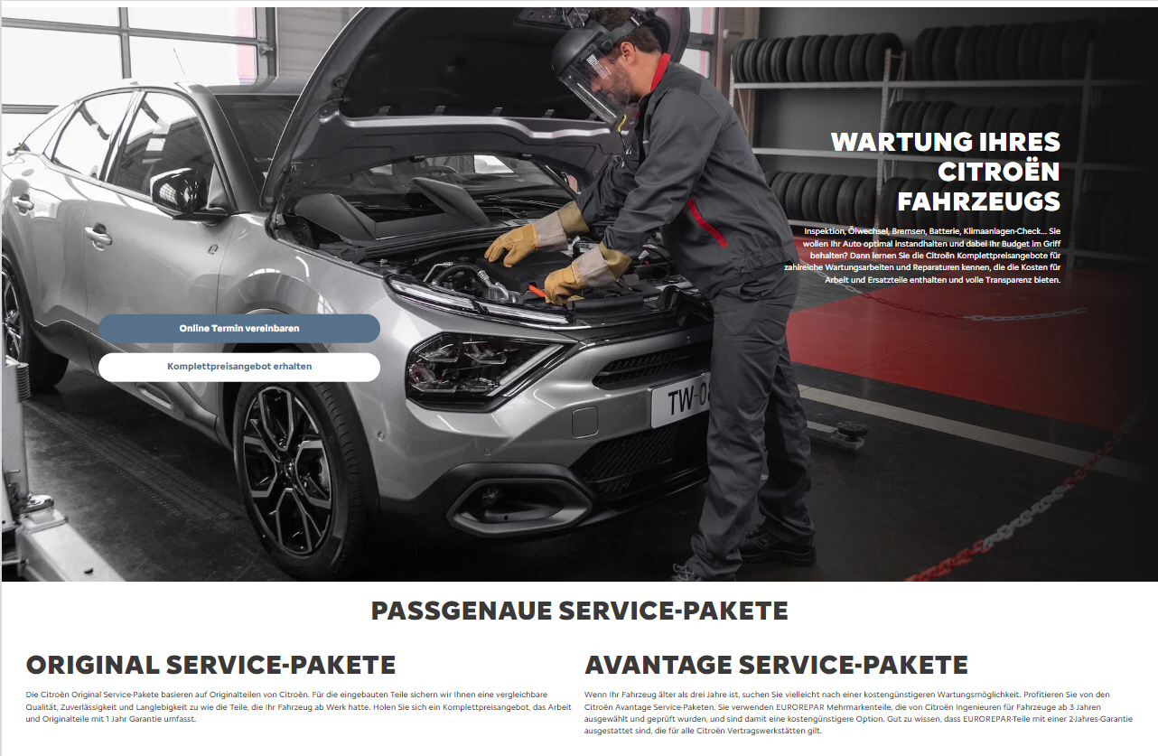
URL | Marke | Produkt | Maßnahme | Preis
URL | Citroen | Service | Advantage Service-Pakete für Fahrzeuge ab 3 Jahre

Slide 18
Dacia

Slide 19

NEU
URL | Marke | Produkt | Maßnahme | Preis
URL | Dacia | Teile | 20 % Ersparnis bei Dacia Advantage-Teilen

Slide 20

URL | Marke | Produkt | Maßnahme | Preis
URL | Dacia | Service | Bremsen-Service mit € 60,- Ersparnis

Slide 21

URL | Marke | Produkt | Maßnahme | Preis
URL | Dacia | Service | Service-Sparbuch mit bis zu € 155,- Ersparnis für diverse Serviceleistungen

Slide 22
DS

Slide 23

URL | Marke | Produkt | Maßnahme | Preis
URL | DS | Teile | Frontflachbalkenwischer von Eurorepar | € 24,90

Slide 24
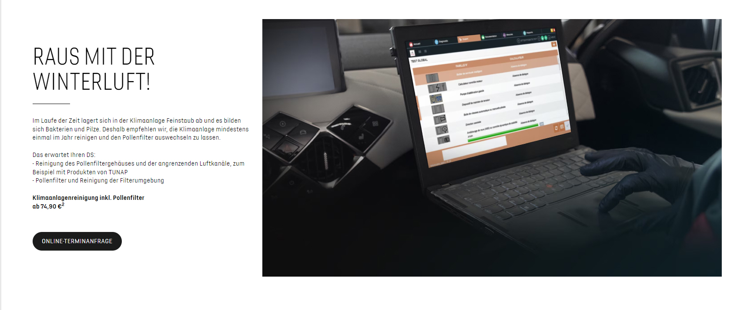
URL | Marke | Produkt | Maßnahme | Preis
URL | DS | Service | Klimaanlagenreinigung inklusive Pollenfilter | € 74,90

Slide 25

URL | Marke | Produkt | Maßnahme | Preis
URL | DS | Räder / Reifen | Sommerreifen für DS3 inklusive kostenloser Reifengarantie | € 149,90

Slide 26
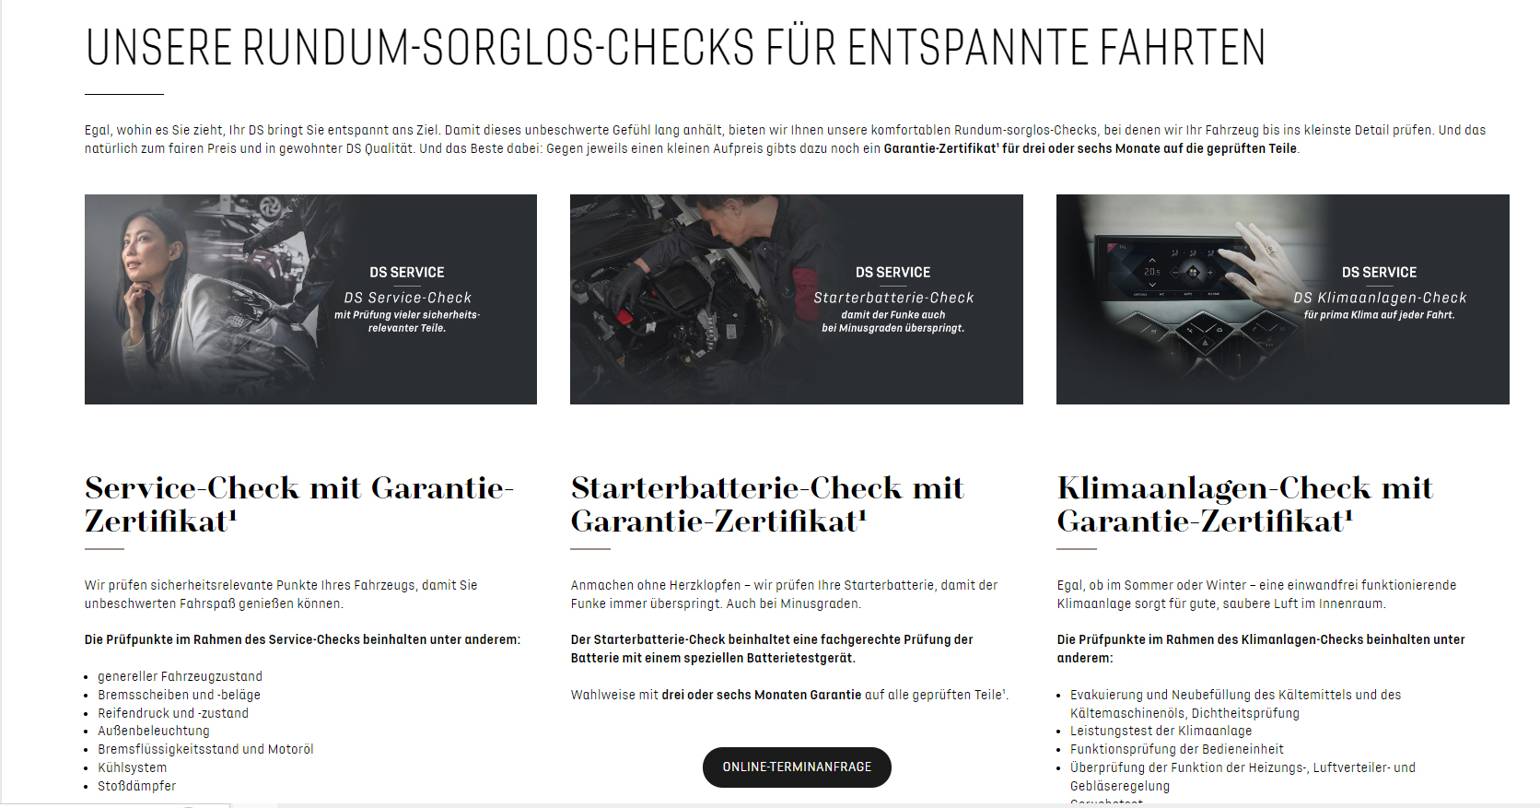
URL | Marke | Produkt | Maßnahme | Preis
URL | DS | Check | Service-Check inklusive Garantie
 |  |  | Starterbatterie-Check inklusive Garantie
 |  |  | Klimaanlage-Check inklusive Garantie

Slide 27

URL | Marke | Produkt | Maßnahme | Preis
URL | DS | HU / AU | Kostenloser Vorab-Check | € 0,00

Slide 28
Fiat

Slide 29
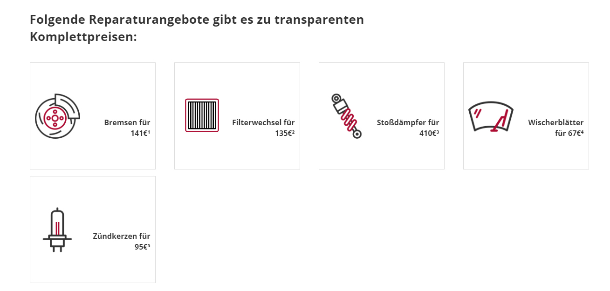
URL | Marke | Produkt | Maßnahme | Preis
URL | Fiat | Service | Komplettpreisangebote für Fz ab 4 Jahre

Slide 30

URL | Marke | Produkt | Maßnahme | Preis
URL | Fiat | Teile | Frontflachbalkenwischer von Eurorepar | € 24,90

Slide 31
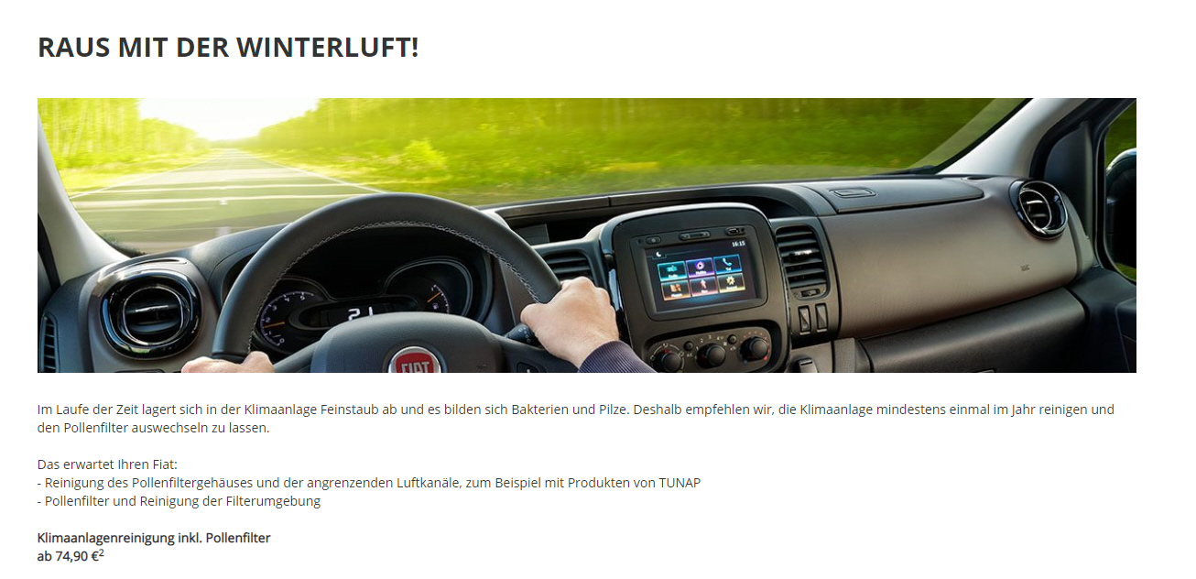
URL | Marke | Produkt | Maßnahme | Preis
URL | Fiat | Service | Klimaanlagenreinigung inklusive Pollenfilter | € 74,90

Slide 32

URL | Marke | Produkt | Maßnahme | Preis
URL | Fiat | Räder / Reifen | Sommerreifen für Tipo, 500L inklusive kostenloser Reifengarantie | € 69,90

Slide 33
Ford

Slide 34
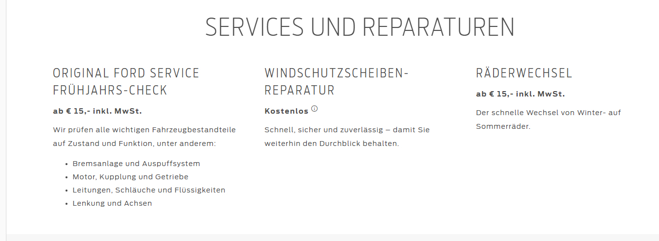
NEU
URL | Marke | Produkt | Maßnahme | Preis
URL | Ford | Check | Frühjahrs-Check | € 15,00
 |  | Service | Kostenlose Scheibenreparatur | € 0,00
 |  | Räder / Reifen | Räderwechsel | € 15,00

Slide 35
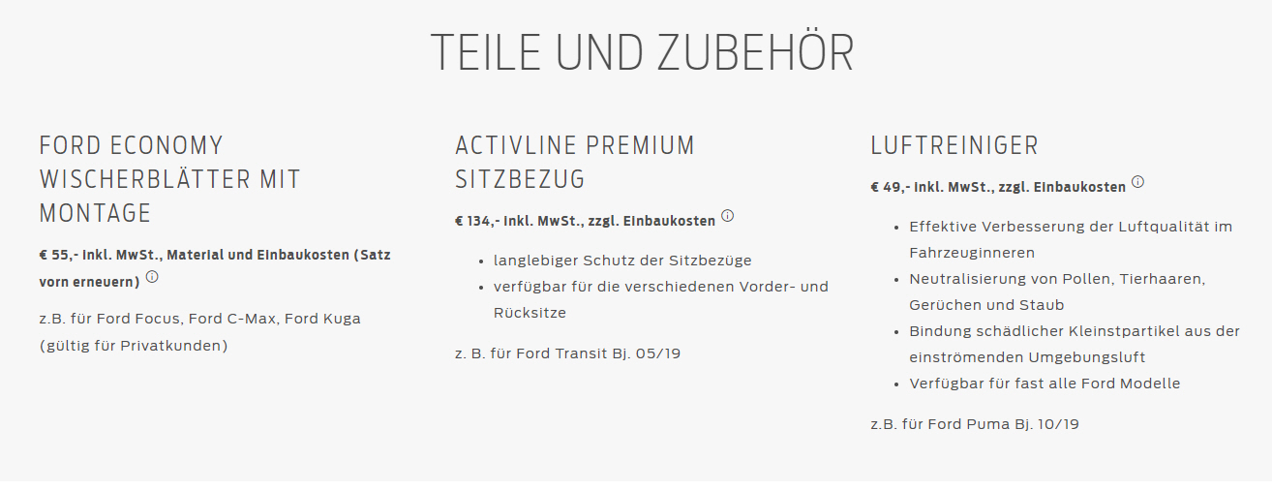
NEU
URL | Marke | Produkt | Maßnahme | Preis
URL | Ford | Teile | Economy Wischerblätter vorne, für Focus-C-Max, Kuga | € 55,00
 |  | Zubehör | Activeline Premium Sitzbezug, für Transit | € 134,00
 |  |  | Luftreiniger, für Puma | € 49,00

Slide 36
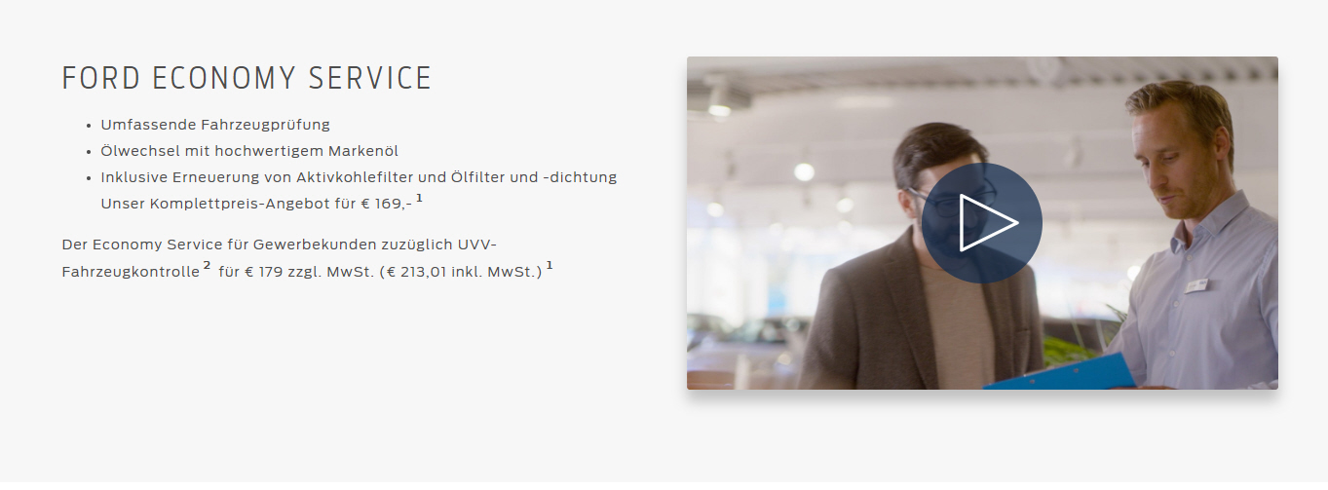
URL | Marke | Produkt | Maßnahme | Preis
URL | Ford | Service | Economy-Angebote für Fahrzeuge älter als 5 Jahre, Ölwechsel inkl. Ölfilter und -dichtung | € 199,00
 |  |  |  | € 209,00

Slide 37
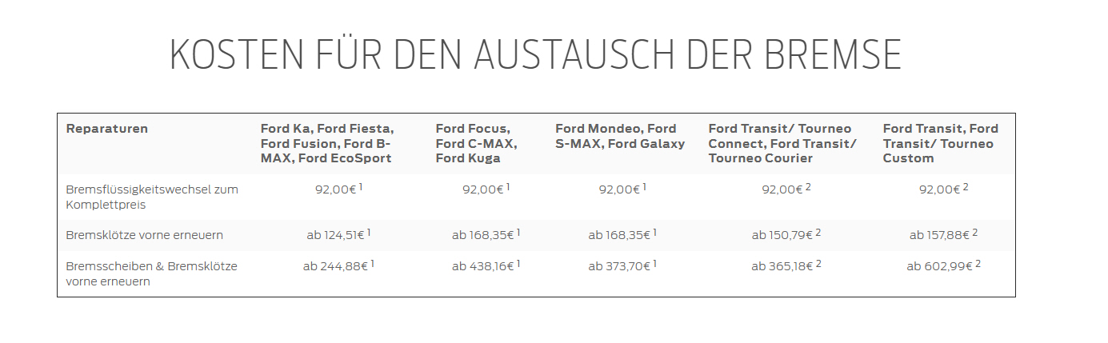
URL | Marke | Produkt | Maßnahme | Preis
URL | Ford | Service | Economy-Angebote, Bremsbeläge vorn, inklusive Einbau | € 124,51,- bis € 168,35
 |  |  | Bremsscheiben und Bremsbeläge vorn, inklusive Einbau | € 244,88 bis € 602,99
 |  |  | Bremsflüssigkeitswechsel | € 92,00

Slide 38
Hyundai

Slide 39
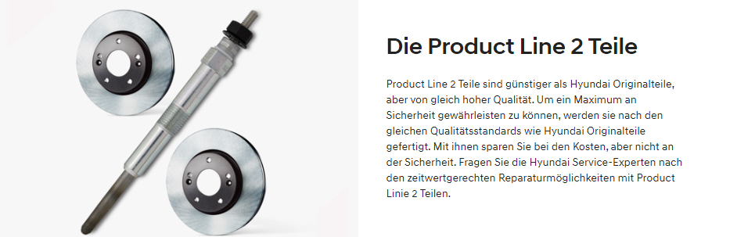
URL | Marke | Produkt | Maßnahme | Preis
URL | Hyundai | Teile | Product Line 2 wiederaufbereitete Teile

Slide 40
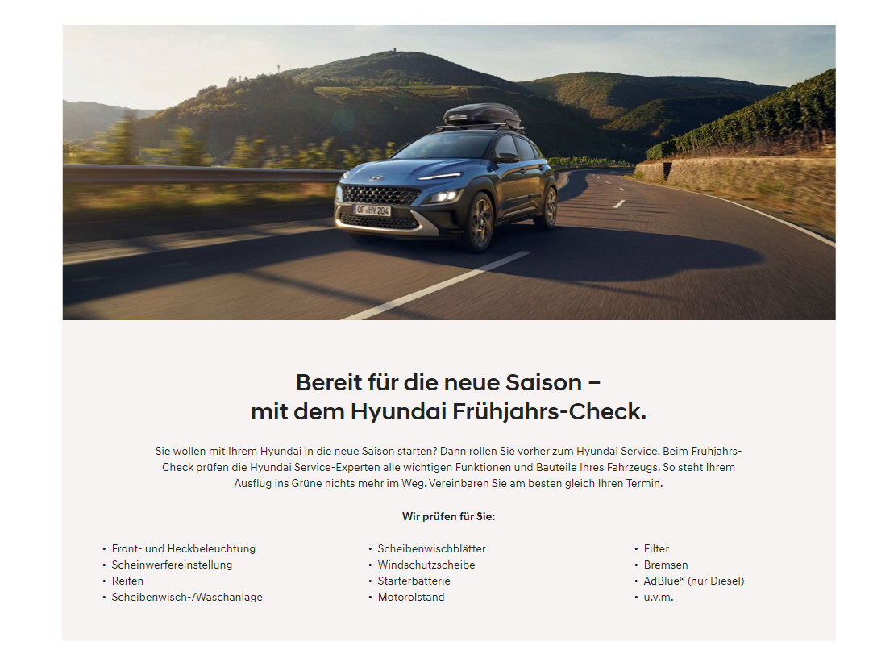
URL | Marke | Produkt | Maßnahme | Preis
URL | Hyundai | Check | Frühjahrs-Check

Slide 41

URL | Marke | Produkt | Maßnahme | Preis
URL | Hyundai | Service | iXTRA Service, Komplettpreise für Fahrzeuge ab 5 Jahre

Slide 42
Jaguar

Slide 43

URL | Marke | Produkt | Maßnahme | Preis
URL | Jaguar | Check | Frühlings-Check

Slide 44
Jeep

Slide 45
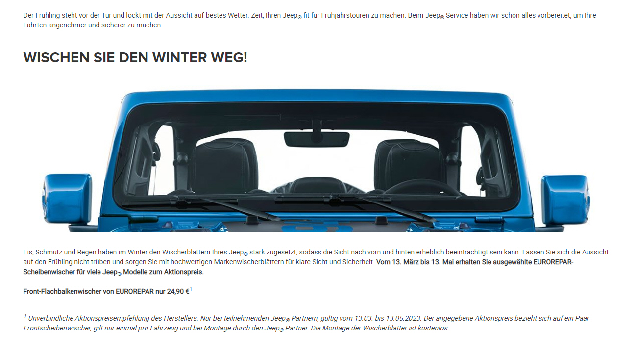
URL | Marke | Produkt | Maßnahme | Preis
URL | Jeep | Teile | Frontflachbalkenwischer von Eurorepar | € 24,90

Slide 46
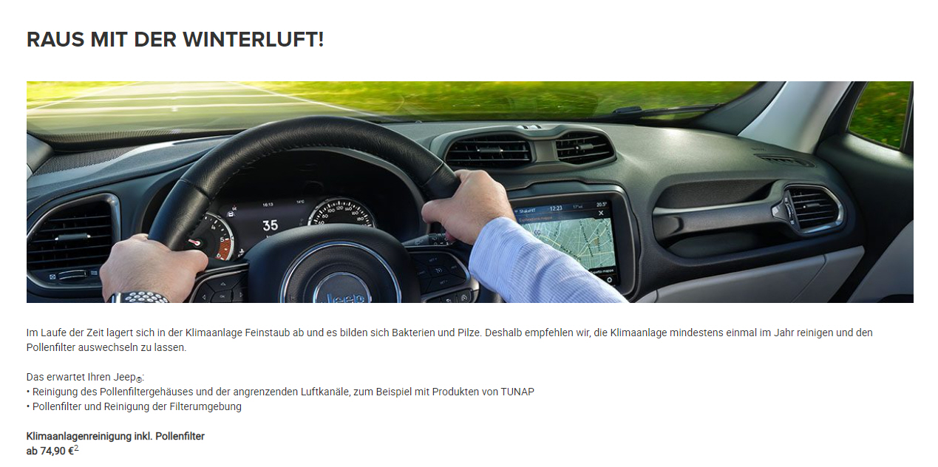
URL | Marke | Produkt | Maßnahme | Preis
URL | Jeep | Service | Klimaanlagenreinigung inklusive Pollenfilter | € 74,90

Slide 47

URL | Marke | Produkt | Maßnahme | Preis
URL | Jeep | Räder / Reifen | Sommerreifen für Renegade, Compass, inklusive kostenloser Reifengarantie | € 149,90

Slide 48
Kia

Slide 49
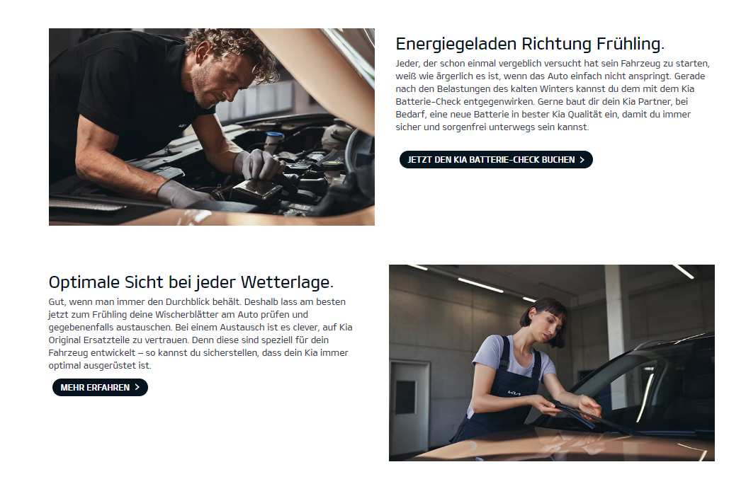
URL | Marke | Produkt | Maßnahme | Preis
URL | Kia | Check | Batterie-Check
 |  |  | Scheibenwischer-Check

Slide 50

URL | Marke | Produkt | Maßnahme | Preis
URL | Kia | Service | Service 5+ für Fz älter als 5 Jahre

Slide 51
Mazda

Slide 52
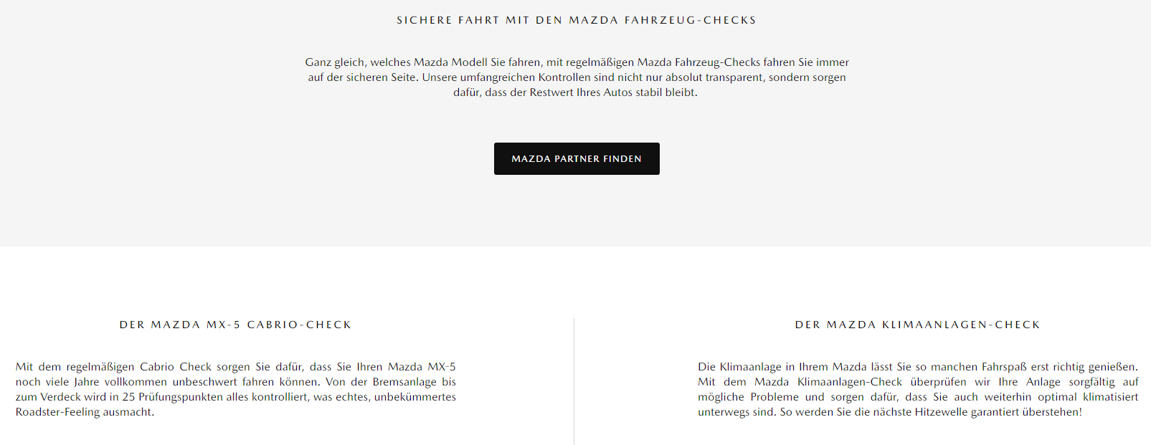
URL | Marke | Produkt | Maßnahme | Preis
URL | Mazda | Check | Cabrio-Check
 |  |  | Klimaanlagen-Check

Slide 53
Mercedes

Slide 54
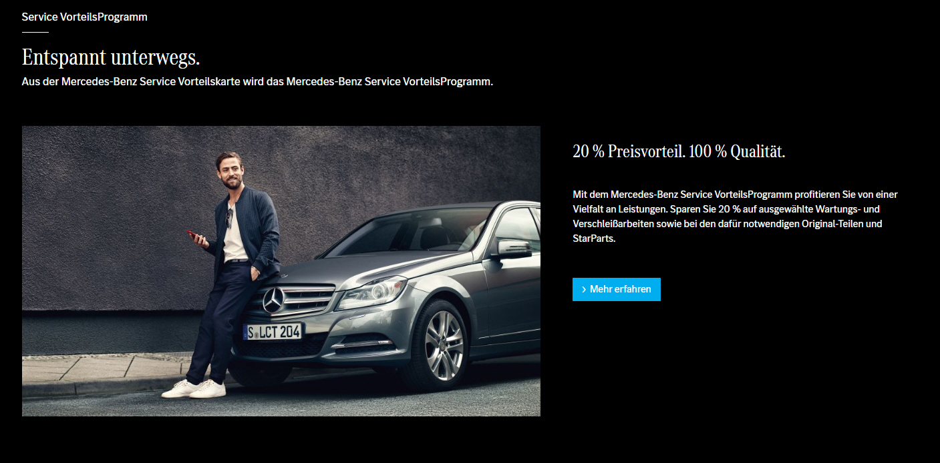
URL | Marke | Produkt | Maßnahme | Preis
URL | Mercedes | Service | Service-Vorteilsprogramm, 20 % Rabatt auf ausgewählte Werkstattleistungen, Anmeldung auf Mercedes me erforderlich

Slide 55

URL | Marke | Produkt | Maßnahme | Preis
URL | Mercedes | Check | Batterie-Check

Slide 56
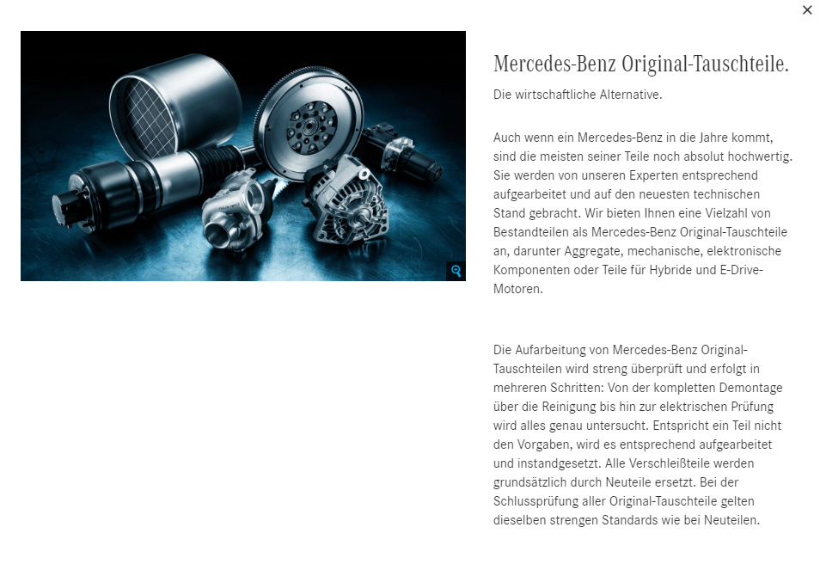
URL | Marke | Produkt | Maßnahme | Preis
URL | Mercedes | Teile | Austauschteile mit durchschnittlich 35 % Ersparnis

Slide 57
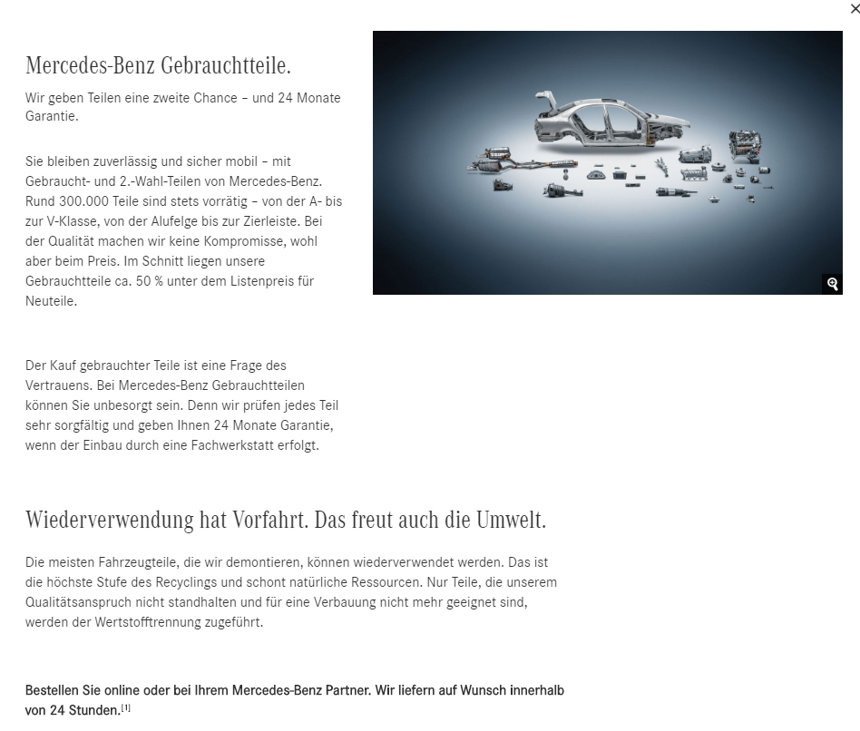
URL | Marke | Produkt | Maßnahme | Preis
URL | Mercedes | Teile | Gebrauchtteile mit durchschnittlich 50 % Ersparnis

Slide 58
Mini

Slide 59
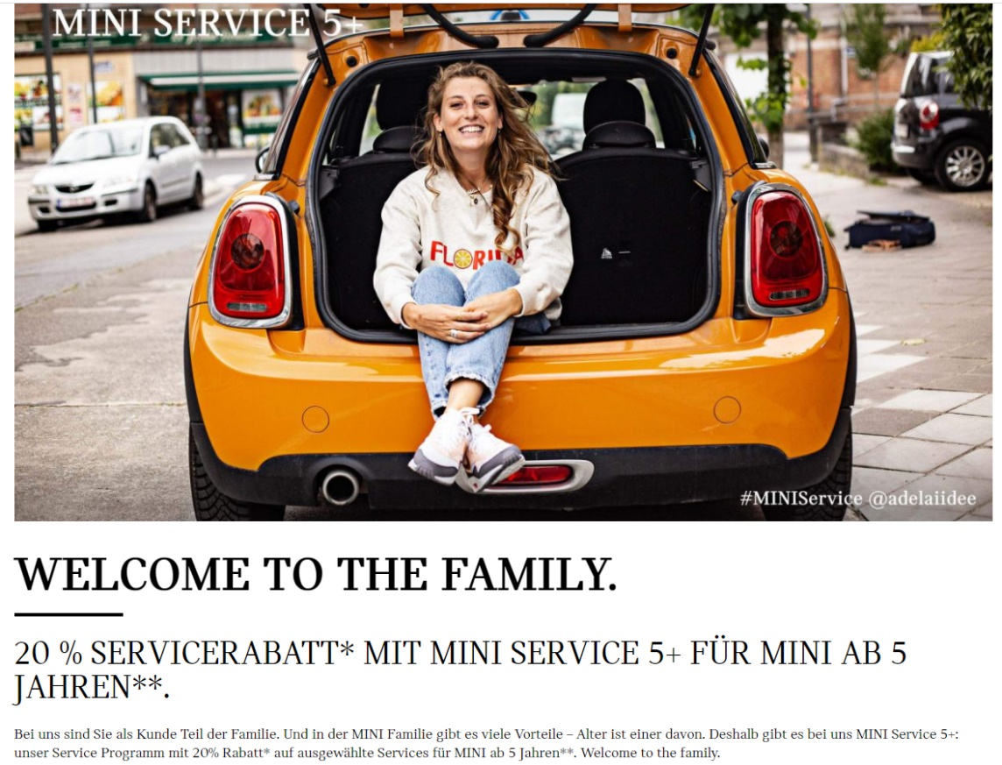
URL | Marke | Produkt | Maßnahme | Preis
URL | Mini | Service | 20 % Rabatt für Mini ab 5 Jahren

Slide 60

URL | Marke | Produkt | Maßnahme | Preis
URL | Mini | Service | 20 % Rabatt auf Service-Pakete für Mini ab 5 Jahren

Slide 61
Mitsubishi

Slide 62
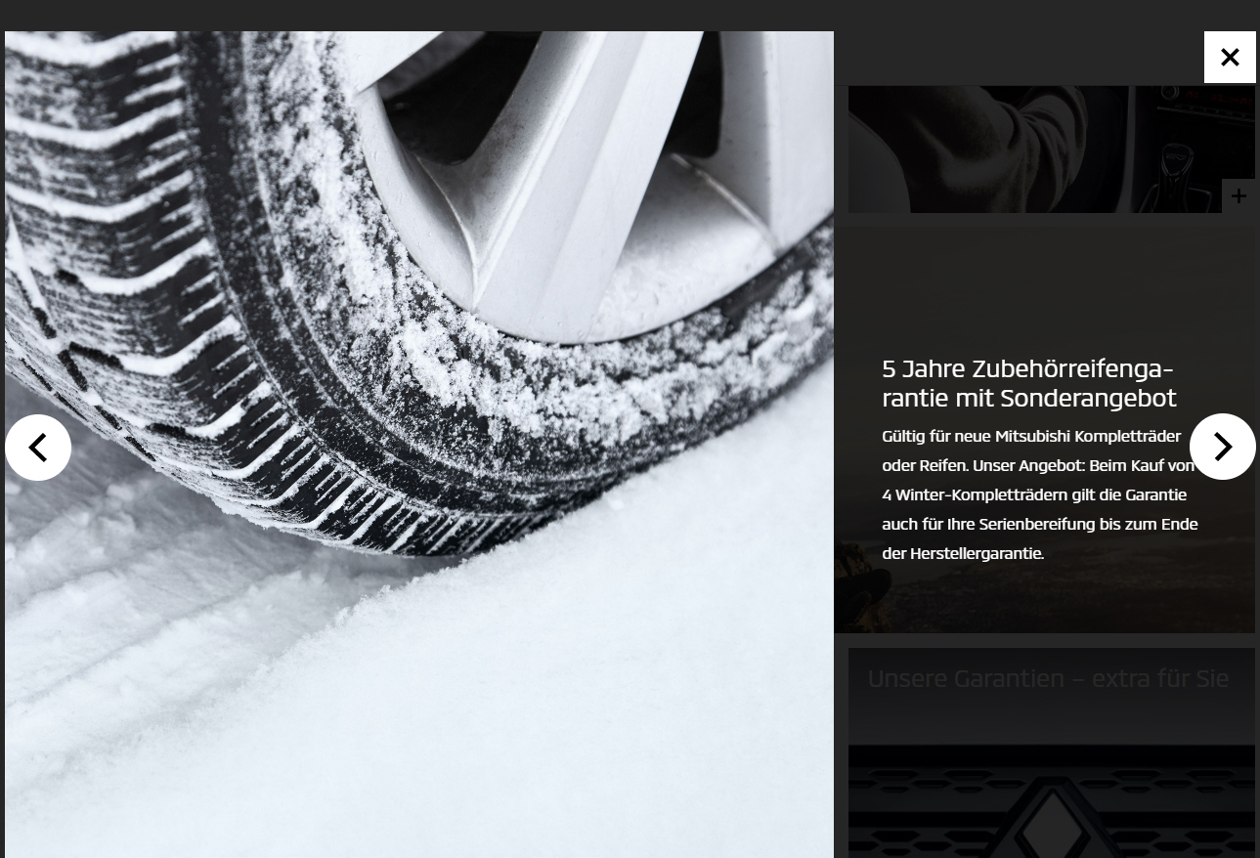
URL | Marke | Produkt | Maßnahme | Preis
URL | Mitsubishi | Räder / Reifen | Kostenlose Reifengarantie bei Kauf von 4 Winterkompletträdern auch für die Serienbereifung

Slide 63
Nissan

Slide 64
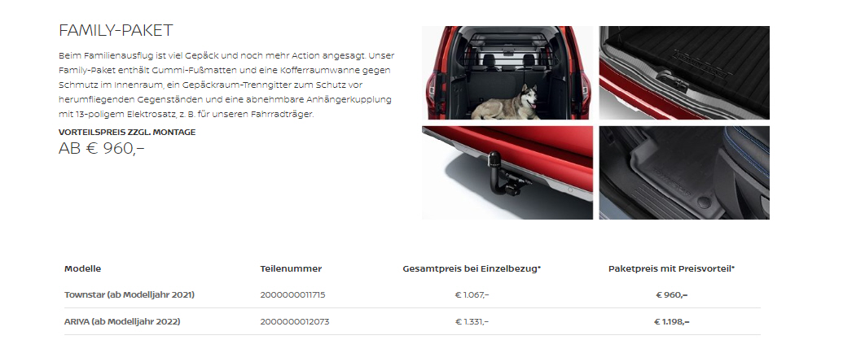
URL | Marke | Produkt | Maßnahme | Preis
URL | Nissan | Schutz | Family-Paket | € 960,- bis € 1.198,-

Slide 65
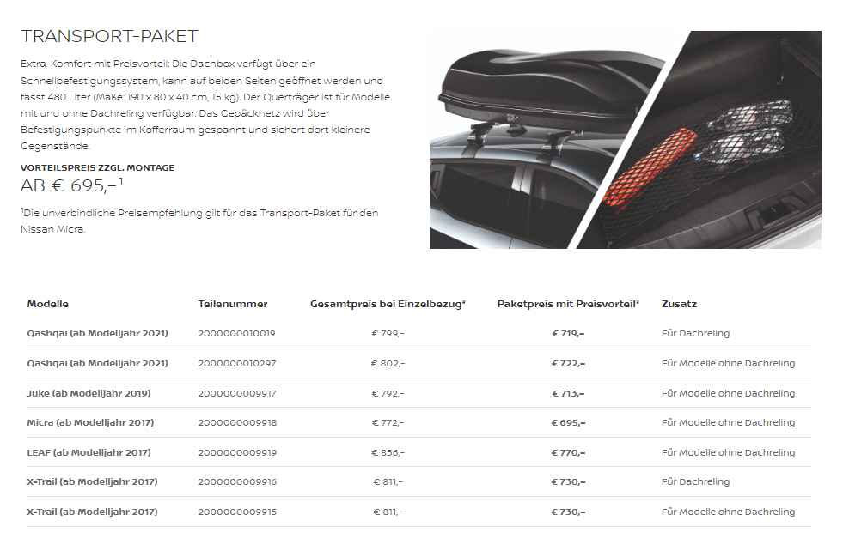
URL | Marke | Produkt | Maßnahme | Preis
URL | Nissan | Transport | Transport- Paket | € 695,- bis € 770,-

Slide 66
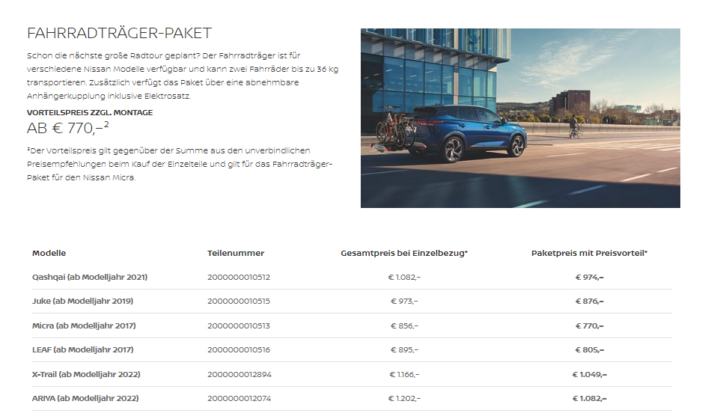
URL | Marke | Produkt | Maßnahme | Preis
URL | Nissan | Transport | Fahrradträger-Paket mit kostenlosem Pflegeset | € 770,- bis € 1.082,-

Slide 67
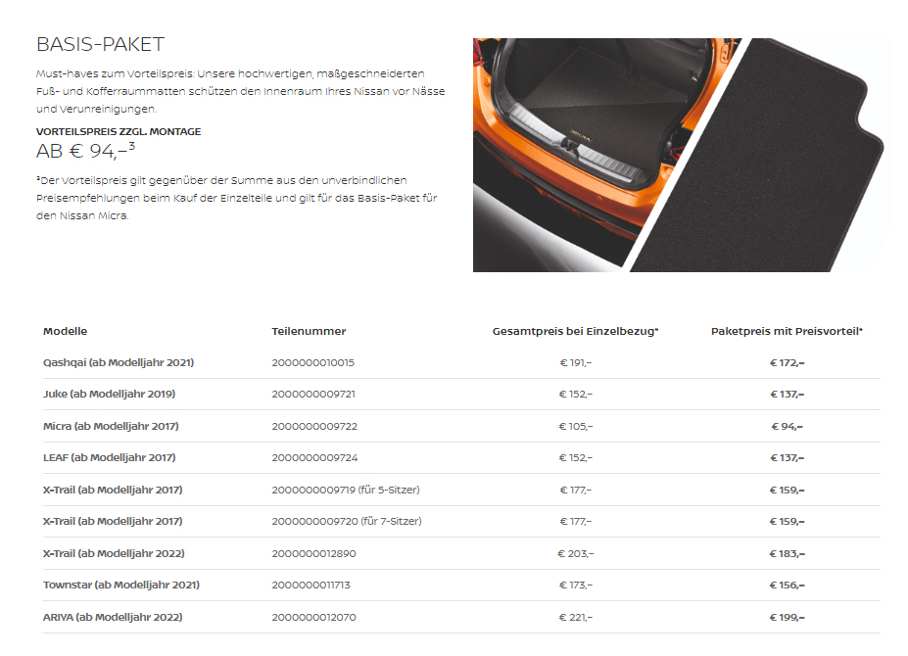
URL | Marke | Produkt | Maßnahme | Preis
URL | Nissan | Transport | Basis-Paket | € 94,- bis € 199,-

Slide 68
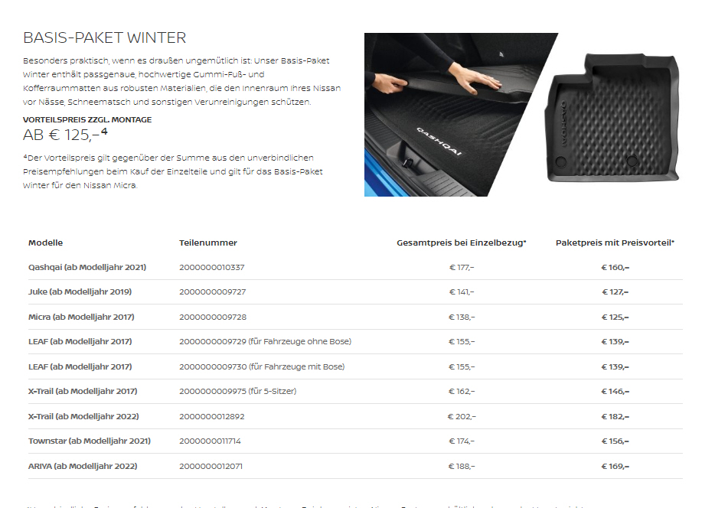
URL | Marke | Produkt | Maßnahme | Preis
URL | Nissan | Schutz | Basis-Paket Winter | € 125,- bis € 182,-

Slide 69
Opel

Slide 70
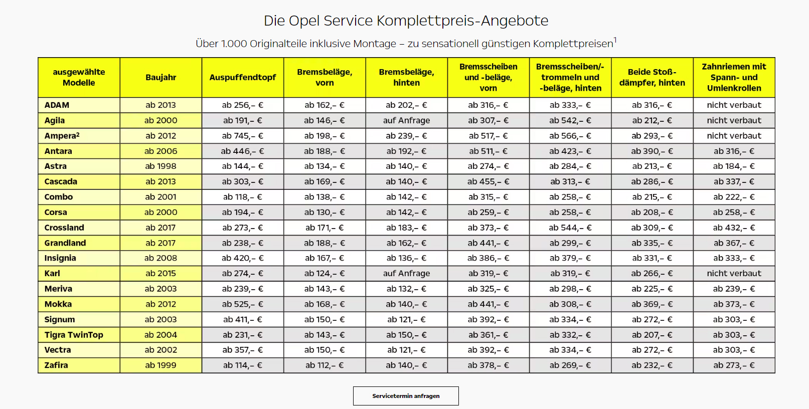
URL | Marke | Produkt | Maßnahme | Preis
URL | Opel | Service | Komplettpreisoffensive für Fahrzeuge älter als 5 Jahre, Zahnriemen für Astra | € 239,99

Slide 71
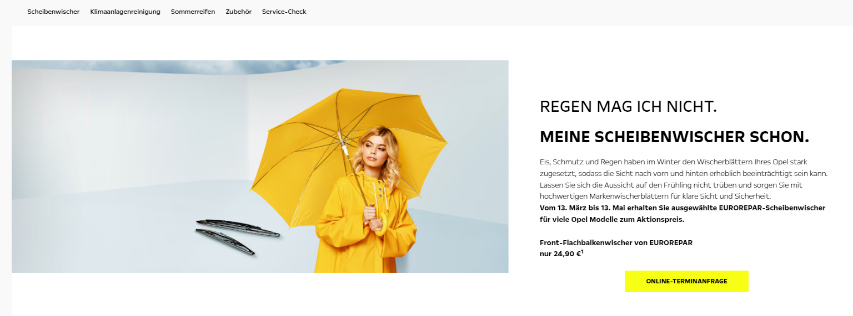
URL | Marke | Produkt | Maßnahme | Preis
URL | Opel | Teile | Frontflachbalkenwischer von Eurorepar | € 24,90

Slide 72

URL | Marke | Produkt | Maßnahme | Preis
URL | Opel | Service | Klimaanlagenreinigung inklusive Pollenfilter | € 74,90

Slide 73

URL | Marke | Produkt | Maßnahme | Preis
URL | Opel | Räder / Reifen | Sommerreifen für Corsa inklusive kostenloser Reifengarantie | € 89,90

Slide 74
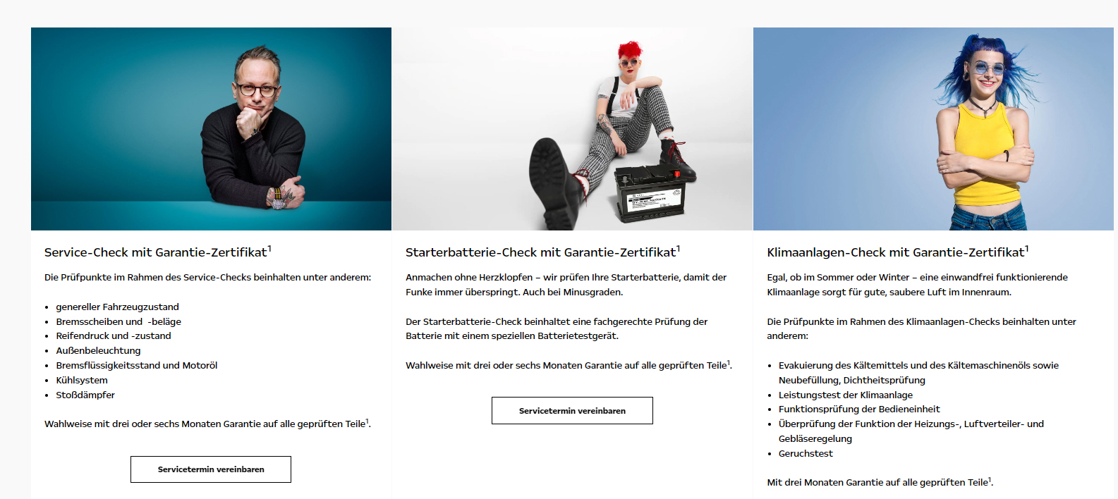
URL | Marke | Produkt | Maßnahme | Preis
URL | Opel | Check | Service-Check inklusive Garantie
 |  |  | Starterbatterie-Check inklusive Garantie
 |  |  | Klimaanlage-Check inklusive Garantie

Slide 75
Peugeot

Slide 76

URL | Marke | Produkt | Maßnahme | Preis
URL | Opel | Teile | Frontflachbalkenwischer von Eurorepar | € 24,90

Slide 77

URL | Marke | Produkt | Maßnahme | Preis
URL | Opel | Service | Klimaanlagenreinigung inklusive Pollenfilter | € 74,90

Slide 78

URL | Marke | Produkt | Maßnahme | Preis
URL | Opel | Räder / Reifen | Sommerreifen für 207, 208 inklusive kostenloser Reifengarantie | € 89,90

Slide 79

URL | Marke | Produkt | Maßnahme | Preis
URL | Opel | Check | Service-Check inklusive Garantie
 |  |  | Starterbatterie-Check inklusive Garantie
 |  |  | Klimaanlage-Check inklusive Garantie

Slide 80
Renault

Slide 81

URL | Marke | Produkt | Maßnahme | Preis
URL | Renault | Teile | Renault Advantage Teile für Fahrzeuge älter als 4 Jahre, 20 % Ersparnis

Slide 82

URL | Marke | Produkt | Maßnahme | Preis
URL | Renault | Zubehör | € 75,- Gutschein bei Erwerb von Originalzubehör

Slide 83

URL | Marke | Produkt | Maßnahme | Preis
Renault | Service | € 50,- Gutschein bei Anmeldung bei My Renault App |  | Renault

Slide 84
Seat

Slide 85
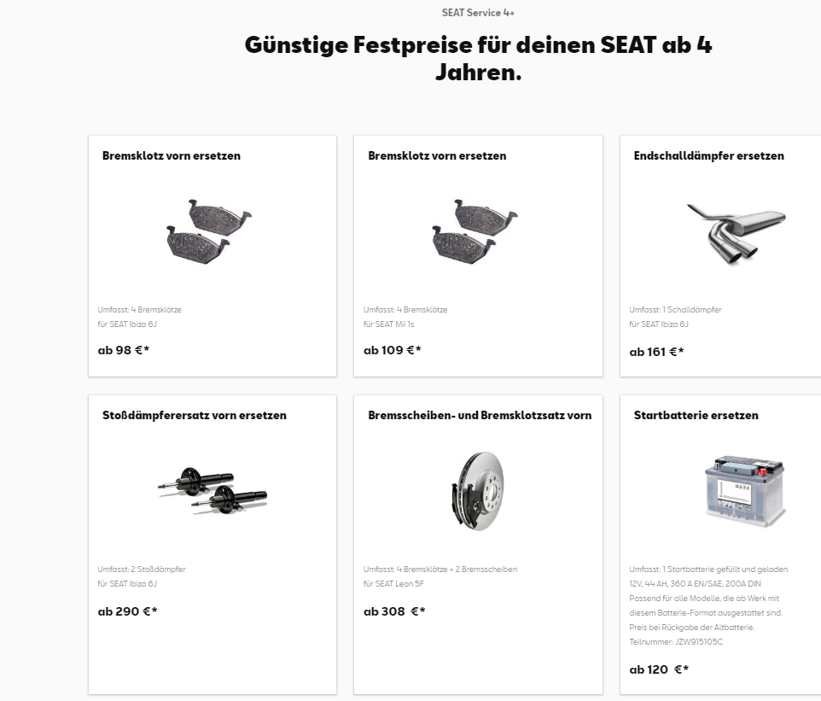
URL | Marke | Produkt | Maßnahme | Preis
URL | Seat | Service | Komplettpreisangebote für ältere Fahrzeuge ab 4 Jahre, Bremsbeläge vorne ersetzen, Ibiza | € 98,00

Slide 86
URL | Marke | Produkt | Maßnahme | Preis
URL | Seat | Service | Komplettpreisangebote für ältere Fahrzeuge ab 4 Jahre, Bremsklotzsatz vorne ersetzen, Mii | € 109,00

Slide 87
URL | Marke | Produkt | Maßnahme | Preis
URL | Seat | Service | Komplettpreisangebote für ältere Fahrzeuge ab 4 Jahre, Endschalldämpfer ersetzen, Ibiza | € 161,00

Slide 88
URL | Marke | Produkt | Maßnahme | Preis
URL | Seat | Service | Komplettpreisangebote für ältere Fahrzeuge ab 4 Jahre, Stoßdämpfersatz vorne ersetzen, Ibiza | € 290,00

Slide 89
URL | Marke | Produkt | Maßnahme | Preis
URL | Seat | Service | Komplettpreisangebote für ältere Fahrzeuge ab 4 Jahre, Komplettbremsensatz vorne ersetzen, Leon | € 308,00

Slide 90
URL | Marke | Produkt | Maßnahme | Preis
URL | Seat | Service | Komplettpreisangebote für ältere Fahrzeuge ab 4 Jahre, Starterbatterien ersetzen | € 120,00

Slide 91
Skoda

Slide 92
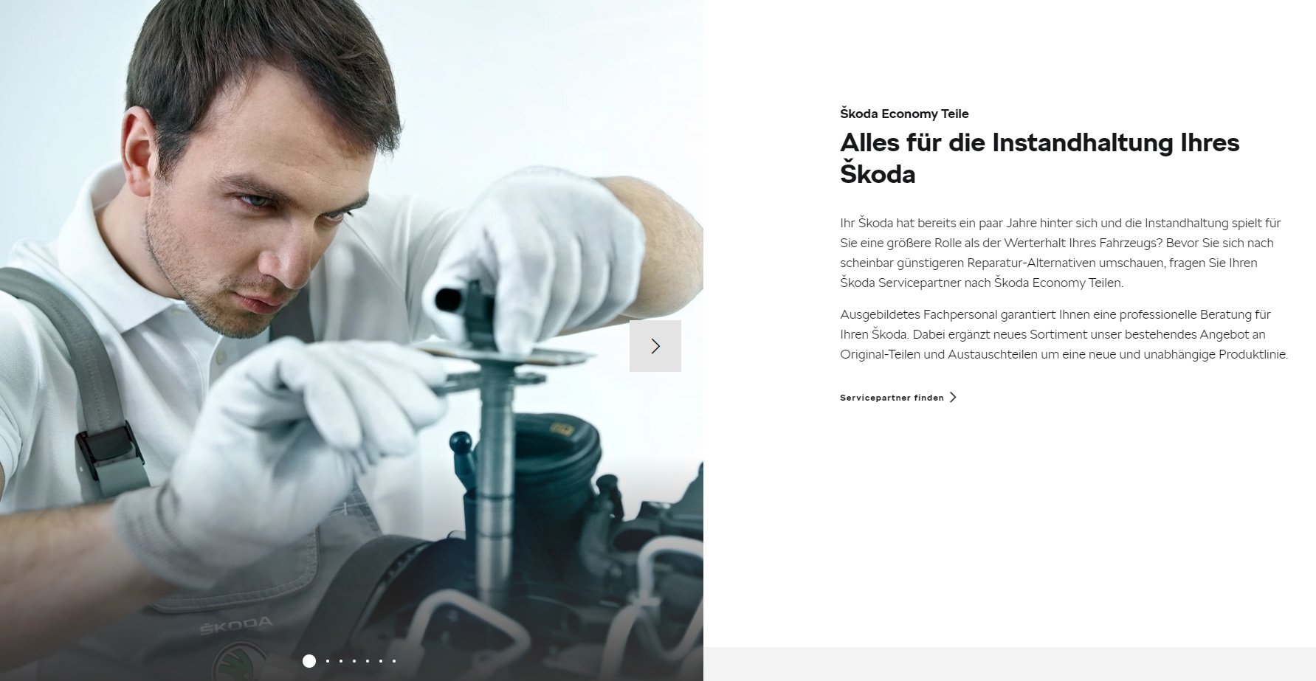
URL | Marke | Produkt | Maßnahme | Preis
URL | Skoda | Teile | Economyteile mit Ersparnis

Slide 93

URL | Marke | Produkt | Maßnahme | Preis
URL | Skoda | Teile | Austauschteile mit 68 % Ersparnis

Slide 94
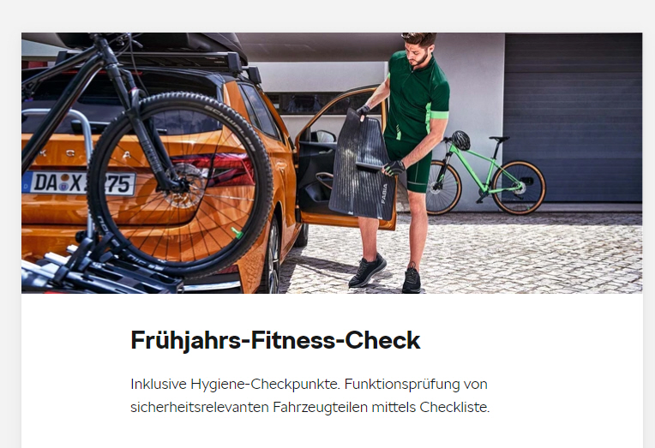
URL | Marke | Produkt | Maßnahme | Preis
URL | Skoda | Check | Frühlings-Check

Slide 95
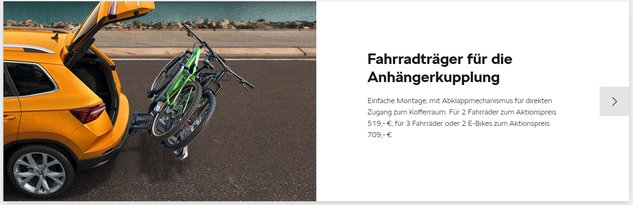
URL | Marke | Produkt | Maßnahme | Preis
URL | Skoda | Transport | Fahrradträger für 2 Fahrräder für Anhängekupplung | € 519,00
 |  |  | Fahrradträger für 3 Fahrräder oder 2 E-Bikes für Anhängekupplung | € 709,00

Slide 96
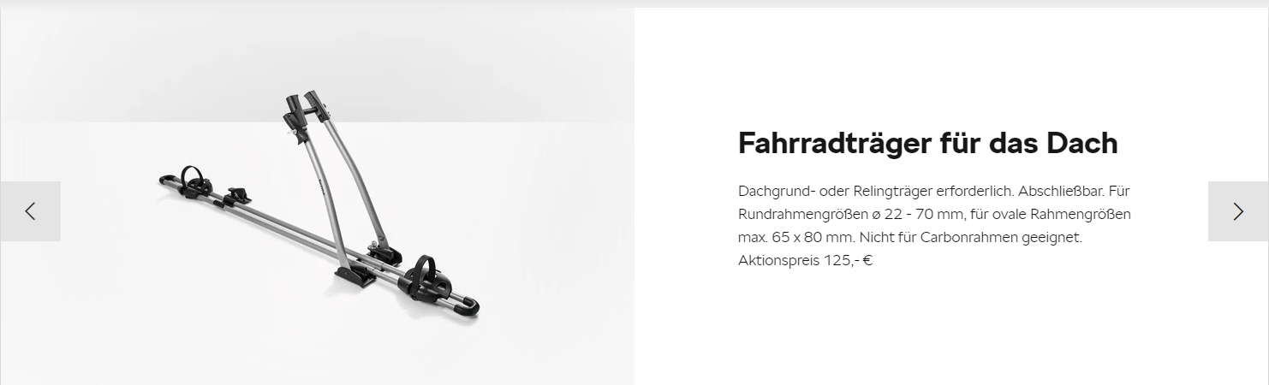
URL | Marke | Produkt | Maßnahme | Preis
URL | Skoda | Transport | Fahrradträger für Dach | € 125,00

Slide 97
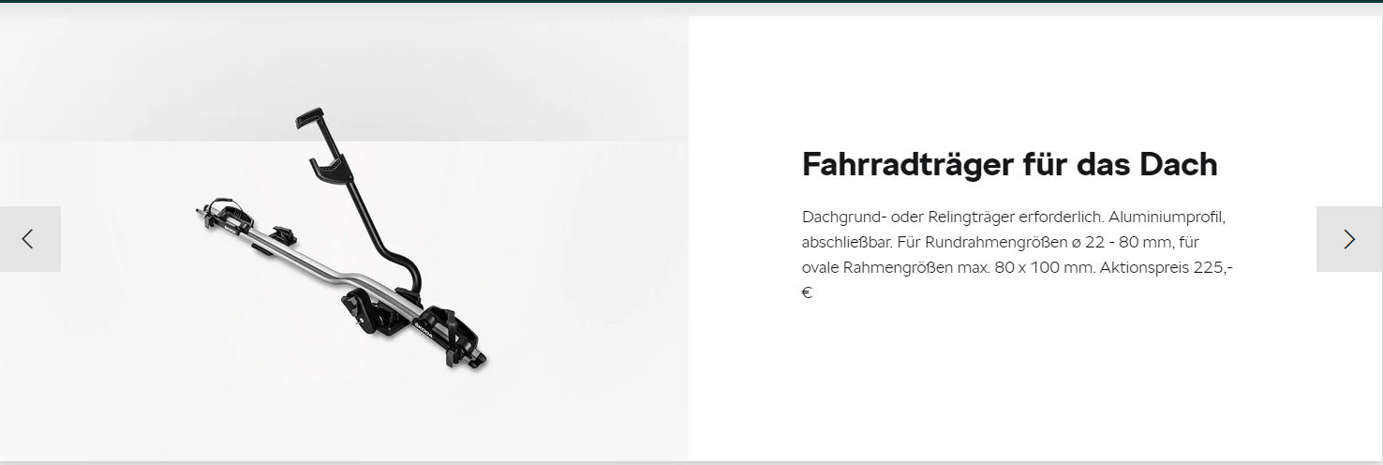
URL | Marke | Produkt | Maßnahme | Preis
URL | Skoda | Transport | Fahrradträger für Dach | € 225,00

Slide 98
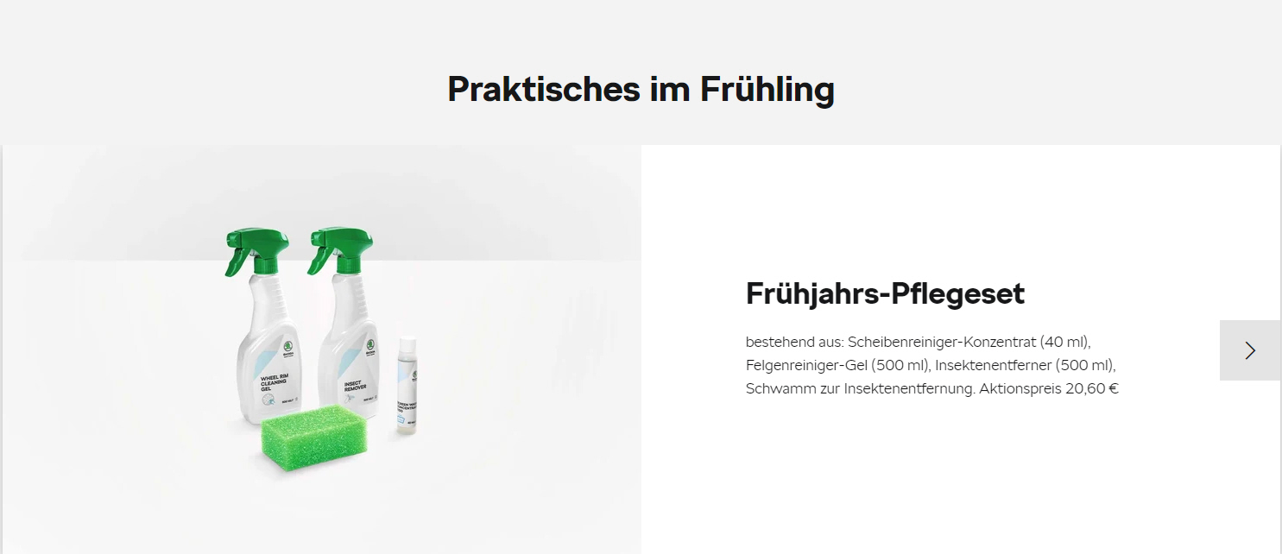
URL | Marke | Produkt | Maßnahme | Preis
URL | Skoda | Pflege | Frühjahrs-Pflegeset | € 20,60

Slide 99
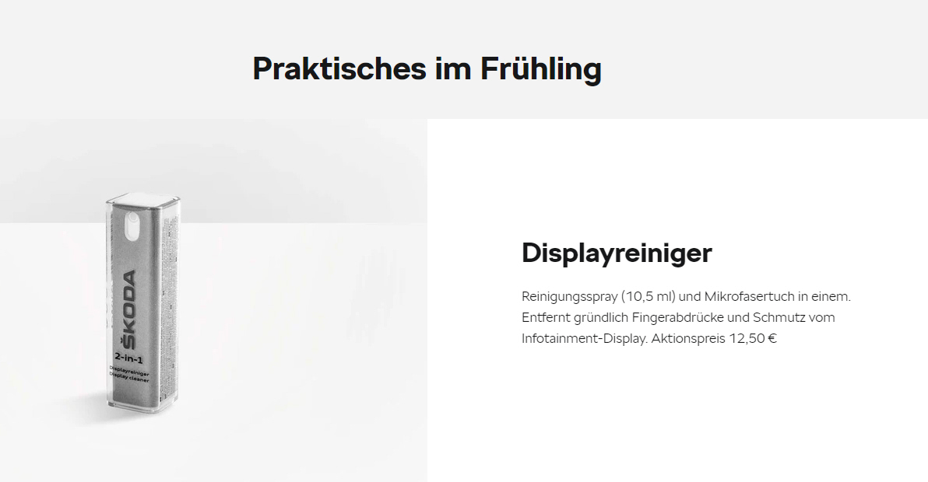
URL | Marke | Produkt | Maßnahme | Preis
URL | Skoda | Pflege | Displayreiniger | € 12,50

Slide 100
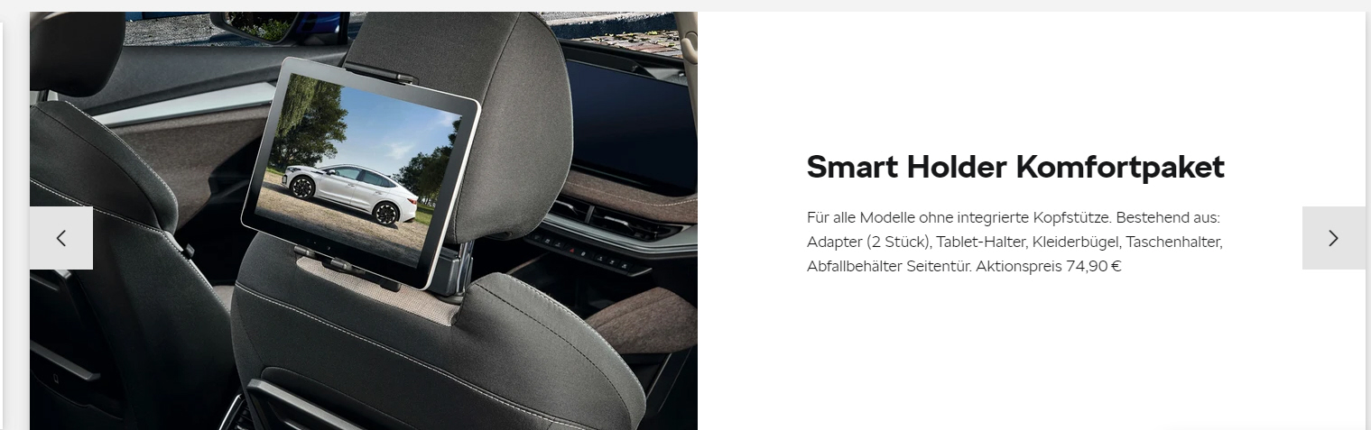
NEU
URL | Marke | Produkt | Maßnahme | Preis
URL | Skoda | Infotainment | Smart Holder Komfortpaket | € 74,90

Slide 101
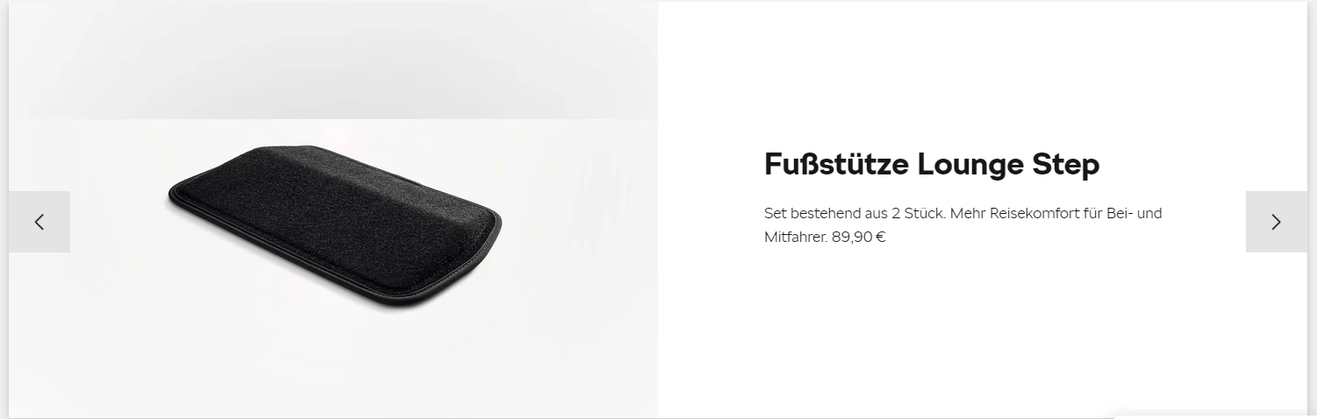
NEU
URL | Marke | Produkt | Maßnahme | Preis
URL | Skoda | Zubehör | Fußstütze Lounge Step | € 89,90

Slide 102
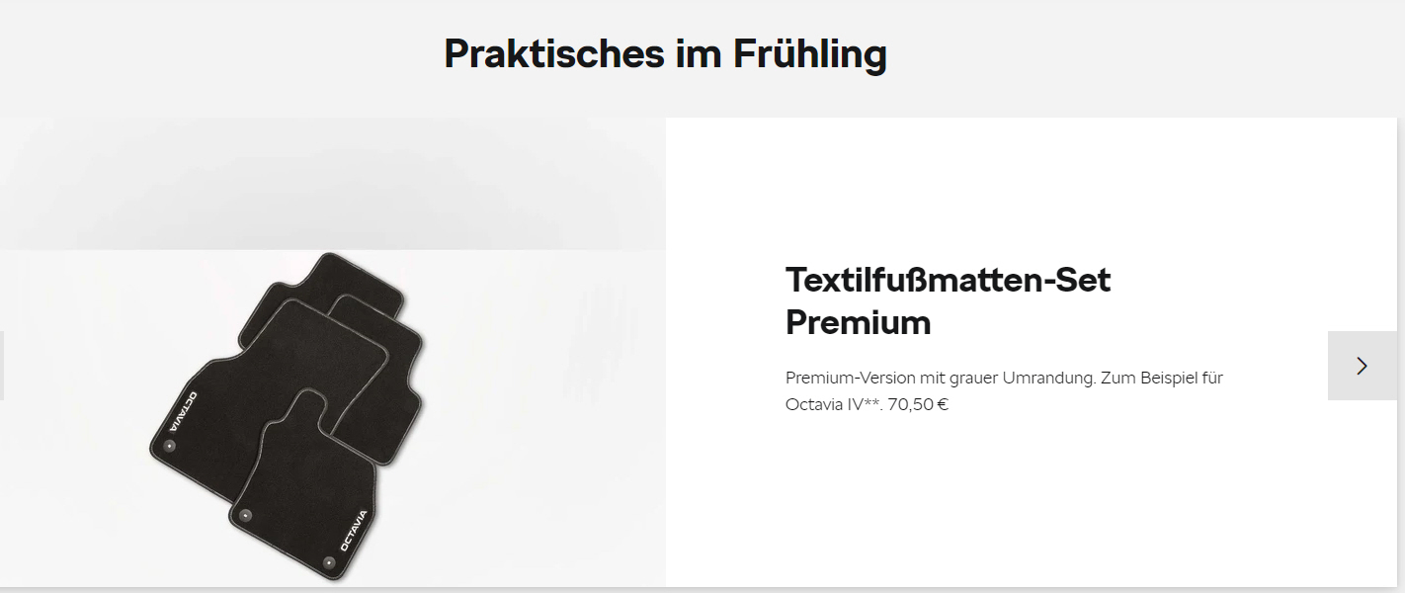
NEU
URL | Marke | Produkt | Maßnahme | Preis
URL | Skoda | Zubehör | Textilfußmatten-Set Premium für Octavia | € 70,50

Slide 103
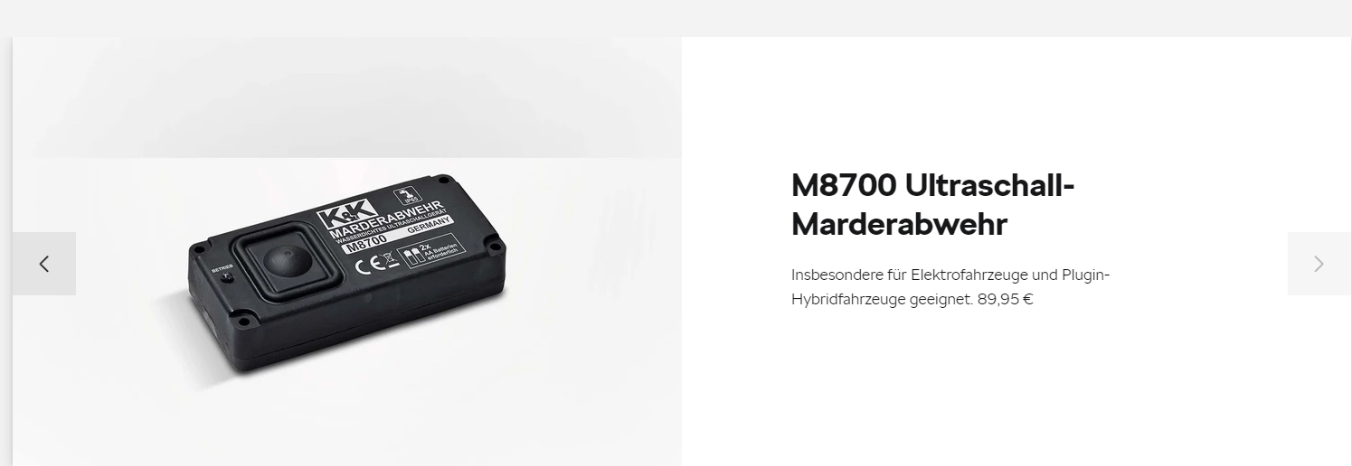
NEU
URL | Marke | Produkt | Maßnahme | Preis
URL | Skoda | Schutz | M8700 Ultraschall-Marderabwehr | € 89,95

Slide 104
Suzuki

Slide 105

URL | Marke | Produkt | Maßnahme | Preis
URL | Suzuki | Check | Winter-Check mit Gewinnspiel | € 19,90

Slide 106
Toyota

Slide 107
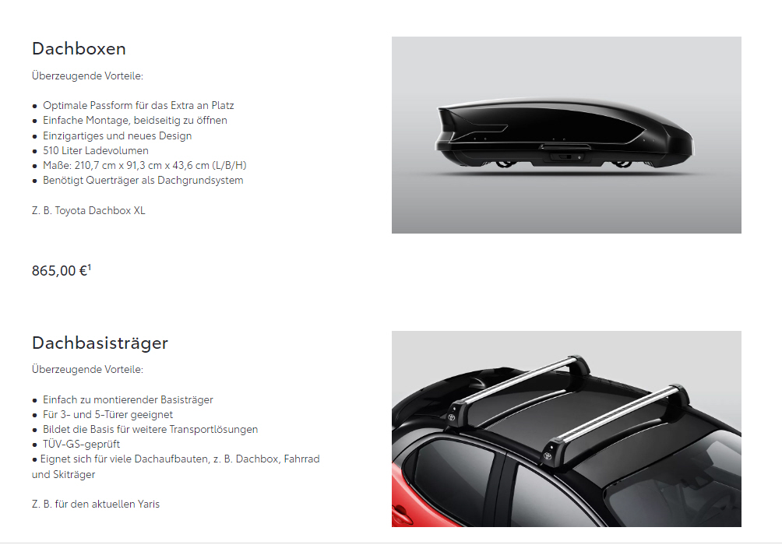
NEU
URL | Marke | Produkt | Maßnahme | Preis
URL | Toyota | Transport | Heckfahrradträger | € 730,00
 |  |  | Hundeboxen | € 639,00

Slide 108
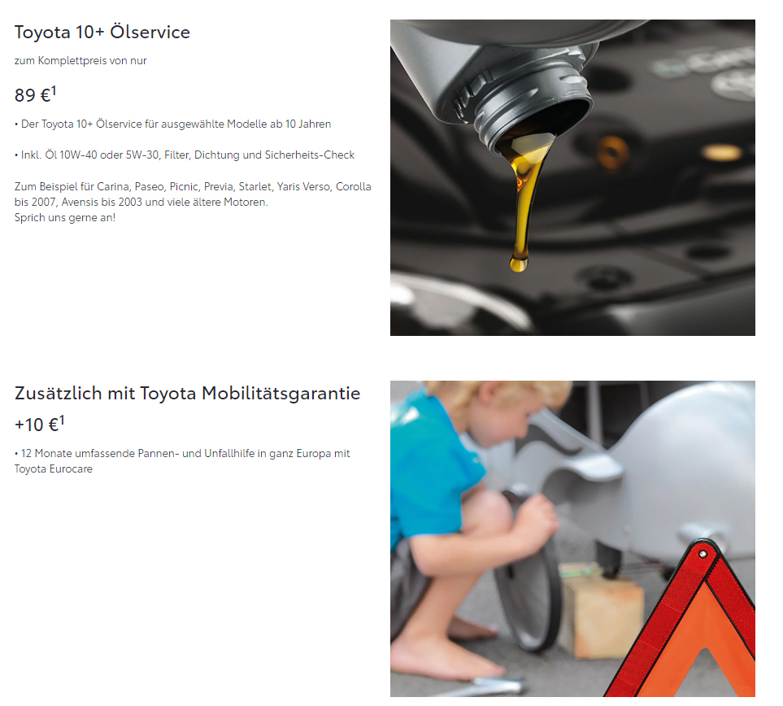
URL | Marke | Produkt | Maßnahme | Preis
URL | Toyota | Service | Ölwechsel 10+ für Fahrzeuge ab 10 Jahre | € 89,00
 |  |  | Ölwechsel 10+ für Fahrzeuge ab 10 Jahre, inklusive Mobilitätsgarantie | € 99,00

Slide 109
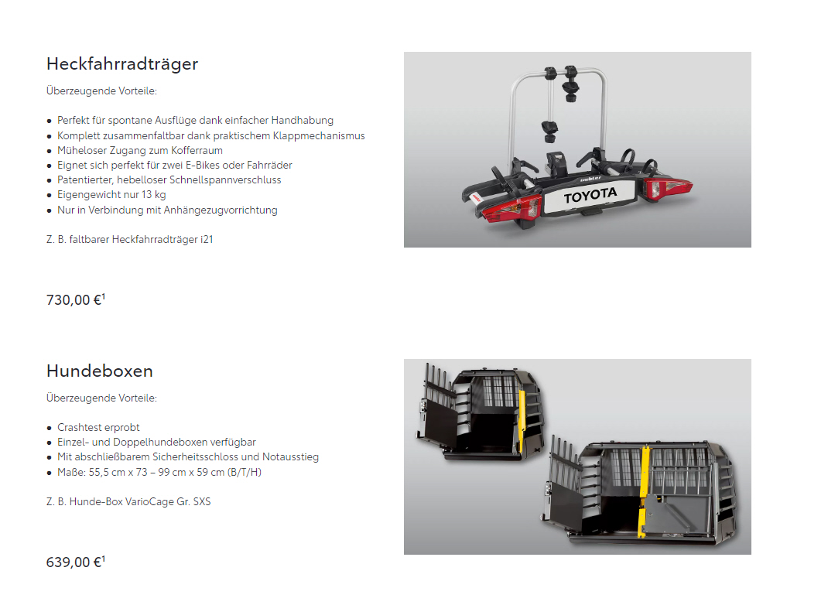
NEU
URL | Marke | Produkt | Maßnahme | Preis
URL | Toyota | Transport | Dachboxen | € 865,00
 |  |  | Dachbasisträger, für Yaris | € 280,00

Slide 110
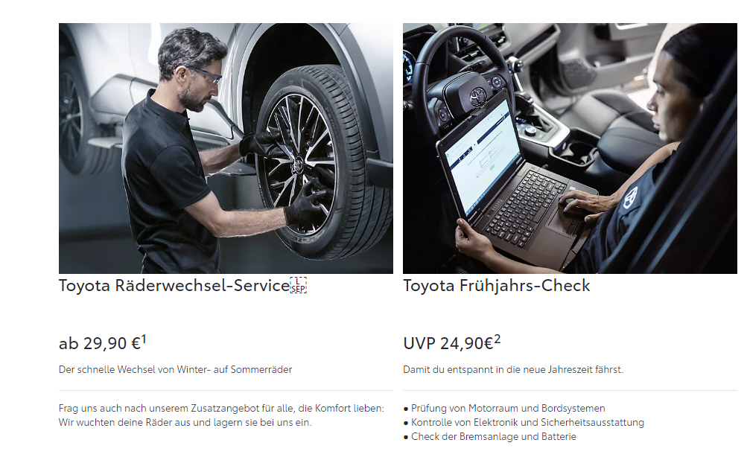
URL | Marke | Produkt | Maßnahme | Preis
URL | Toyota | Check | Frühjahrs-Check | € 19,90
 |  | Räder / Reifen | Räderwechsel-Service | € 24,90

Slide 111
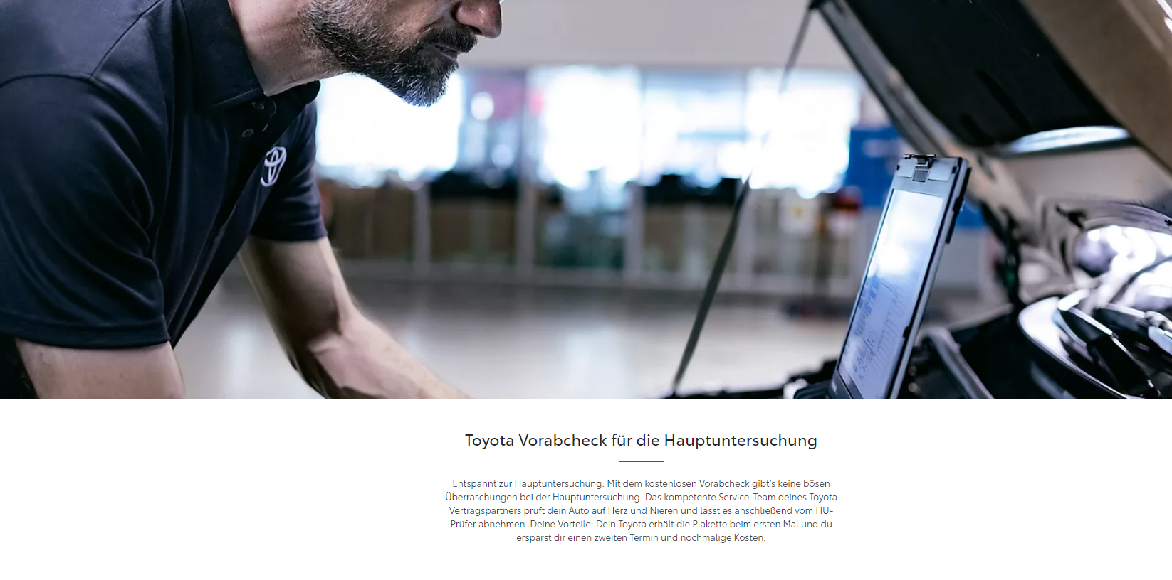
URL | Marke | Produkt | Maßnahme | Preis
URL | Toyota | HU / AU | Kostenloser Vorab-Check | € 0,00

Slide 112

URL | Marke | Produkt | Maßnahme | Preis
URL | Toyota | Service | Bremsbelag-Wechsel | € 152,00
 |  | Zubehör | Original-Wischerblätter | € 41,00

Slide 113

URL | Marke | Produkt | Maßnahme | Preis
URL | Toyota | Navigation | Aygo X-Navigation | € 490,00
 |  |  | Touch2&Go Plus | € 890,00

Slide 114

URL | Marke | Produkt | Maßnahme | Preis
URL | Toyota | Navigation | Touch2&Go | € 590,00
 |  |  | Touch2&Go Plus | € 790,00

Slide 115

URL | Marke | Produkt | Maßnahme | Preis
URL | Toyota | Navigation | Touch2&Go Plus | € 890,00
 |  |  | Kartenaktualisierung | € 99,00

Slide 116
VW

Slide 117

NEU
URL | Marke | Produkt | Maßnahme | Preis
URL | VW | Check | Frühlings-Check

Slide 118

URL | Marke | Produkt | Maßnahme | Preis
URL | VW | Teile | Economy-Teile für Fahrzeuge älter als 4 Jahre, mit Preisvorteilen

Slide 119

URL | Marke | Produkt | Maßnahme | Preis
URL | VW | Zubehör | € 150,- Cashback bei Kauf inkl. Verbau einer Anhängerzugvorrichtung oder Fahrradträgers

